Slide 1

Projet Fondamentaux du Web

Slide 2
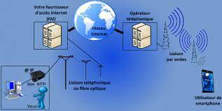
Question n°1: Comment fonctionne le web ?
le navigateur envoie une requête HTTP au serveur pour lui demander d'envoyer une copie du site web au client .
Ce message, et les autres données envoyées entre le client et le serveur,
sont échangés par l'intermédiaire de la connexion internet en utilisant TCP/IP. COMME NOU MENTRER CETTE PHOTO :

Slide 3


question n°2: De quoi avez-vous besoin pour être développeur web ?
Un développeur web est par nature un artiste interactif et créatif.
C'est quelqu'un qui est animé par un profond désir de créer des choses.
Le canevas d'un développeur Web est le navigateur Web d'un utilisateur.
Il nécessite principalement la maîtrise de ces trois langages : HTML, CSS et JavaScript.
Les développeurs Web ont besoin d'une combinaison de compétences en conception graphique et
ordinateur technique
compétences qui leur permettront de créer des conceptions particulières sur des pages Web.
Non seulement ils doivent être agréables à regarder, mais les sites Web doivent également être
fonctionnel
et sécurisé. C'est la responsabilité des développeurs web
créer
des sites Web qui répondent aux exigences des employeurs ou des clients.

Slide 4

Question n°3: Pourquoi avez-vous choisi d'apprendre le développement web ?
Apprendre de développement web et ses langages de programmation permet aujourd’hui d’ouvrir de nombreuses portes d’opportunités professionnelles.
Ainsi être capable de développer et d’innover, cela peut être enrichissant sur mon plan personnel

Slide 5
Merci pour votre attention projet effectué par ghazi hichri

